Slide 1

LH
岚禾小食
Natural Pet Treats
单一原料 · 低温慢制 · 日常奖励
岚禾小食宠物零食品牌招商方案
一个已经具备产品标准、基础货盘和电商闭环的天然宠物零食首轮渠道合作项目
0
72h
6
100%
人工色素
低温风干
精选配方
中文标注
招商沟通版 · 2026
Notes:
岚禾小食这份招商方案的核心判断很直接：这是一个已经具备产品标准、基础货盘和电商闭环的天然宠物零食项目，适合启动首轮渠道合作。我们不先讲一个很大的品牌故事，而是先看它能不能被渠道卖出去、被用户理解、被后台复盘。接下来这 13 页会围绕机会、货盘、转化和落地四个问题展开。

Slide 2
本次招商要回答四个问题
13 页
从机会、货盘、转化到落地，把渠道方最关心的判断项一次讲清楚
机会是否清晰
01
天然短配方和宠物日常奖励需求是否形成可讲、可卖的交集。
货盘是否可卖
02
6 款 SKU 是否覆盖补蛋白、拌粮、训练、洁齿和互动奖励。
转化是否闭环
03
商城、购物车、结算、会员地址和订单后台能否承接试点流量。
合作是否可执行
04
渠道模型、转化漏斗和 90 天启动路径是否足够具体。
Source: 岚禾小食网站与本地代码摘要
02 / 13
Notes:
合作方最关心的不是品牌视觉好不好看，而是四件事是否同时成立：机会是否清晰、货盘是否可卖、转化是否闭环、合作是否可执行。岚禾小食的现有网页和代码已经提供了这些判断线索，包括产品列表、购物车、结算、会员地址和后台订单。先把这四个问题回答清楚，招商沟通才不会停留在概念层。

Slide 3
CHANNEL THESIS
核心判断
渠道判断：这是一个小而完整的首轮招商标的
可以卖 · 可以跑
岚禾小食不需要先讲一个庞大故事，而是用 4 个可验证信号证明“可以卖、可以讲、可以跑”。
Source: 岚禾小食网站与本地代码摘要
0
72h
人工色素
低温风干
先降低家长对添加剂的第一层顾虑
把工艺感转化为可反复复述的卖点
门店讲解成本更低
详情页与导购同话术
6
100%
款精选配方
中文成分标注
形成入门货盘，而不是单品试水
让线上详情页和门店货架都更容易解释
覆盖奖励与训练场景
减少决策摩擦
Investment memo draft · Lanhe Natural Pet Treats
03 / 13
Notes:
岚禾小食目前更像一个小而完整的首轮招商标的，而不是一个只靠单品试水的想法。0 人工色素、72 小时低温风干、6 款精选配方和 100% 中文成分标注，分别降低了家长顾虑、提升了卖点表达、形成了入门货盘，也让门店和线上详情页更容易解释。对渠道来说，这些信号的价值在于可以验证，可以复述，也可以转化成销售动作。

Slide 4
产品标准把“天然”拆成三件可执行的事
招商话术不能停留在形容词，必须拆成消费者能理解、导购能复述的标准
短配方
CLEAN
01
主要原料和辅料数量可控，避开复杂调味。
把卖点变成导购话术
可拆解
PORTION
消费者问“天然在哪里”时，导购可以直接回答：
配方短、好分量、易保存。
这比抽象品牌故事更接近首轮渠道成交。
02
训练小粒、撕条和咀嚼棒都能按体型分量喂食。
好收纳
FRESH
03
适合门店 + 线上详情页复用
规格适合两到三周内消耗，减少久放后的风味损耗。
Source: 岚禾小食网站产品文案与代码摘要
04 / 13
Notes:
产品标准必须把“天然”这个大词拆开，否则导购和消费者都难以判断。岚禾小食可以把话术落到三件事上：短配方、可拆解、好收纳。这样一来，消费者问天然在哪里时，渠道方可以直接回答配方更清楚、喂食更好控、规格更适合日常消耗。

Slide 5
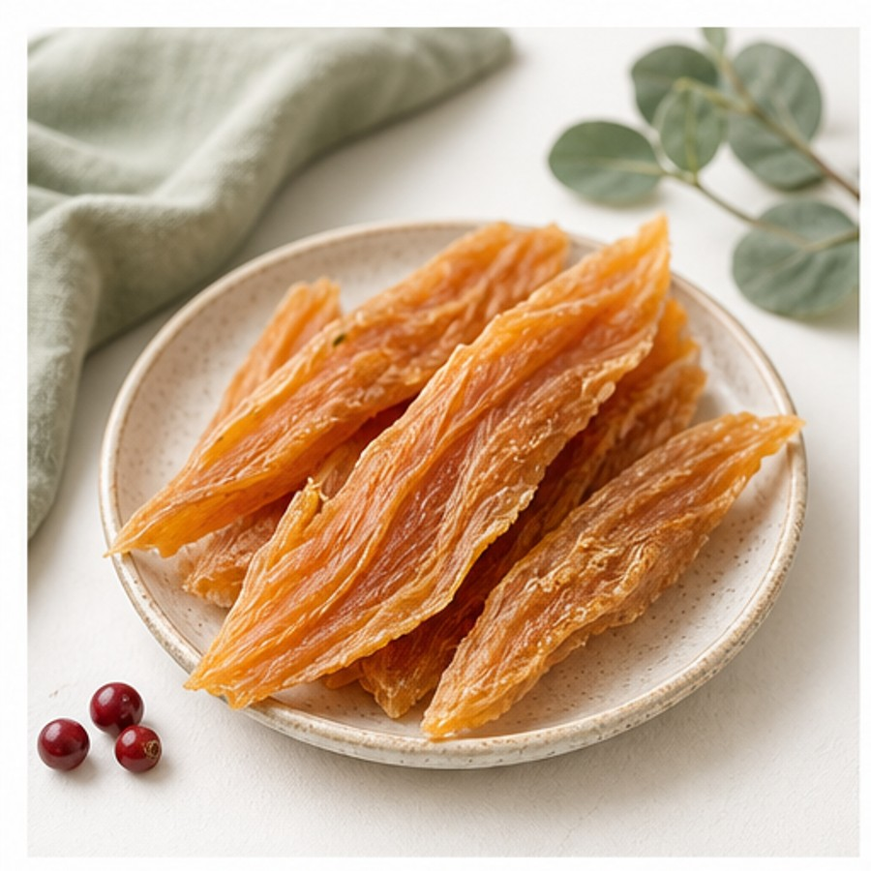
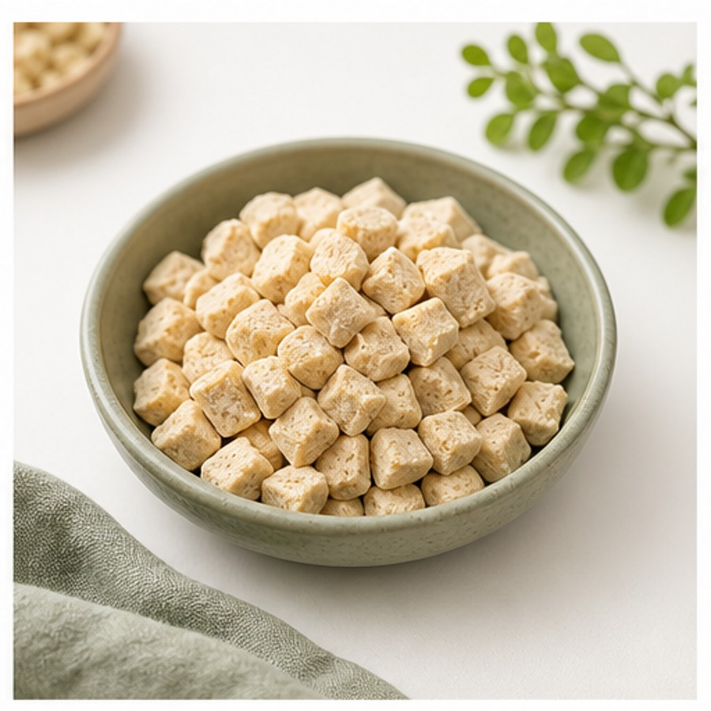
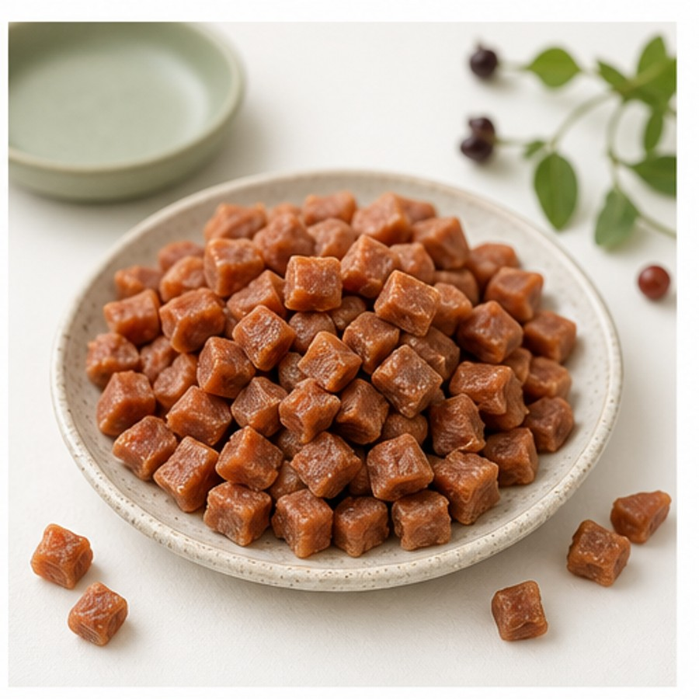
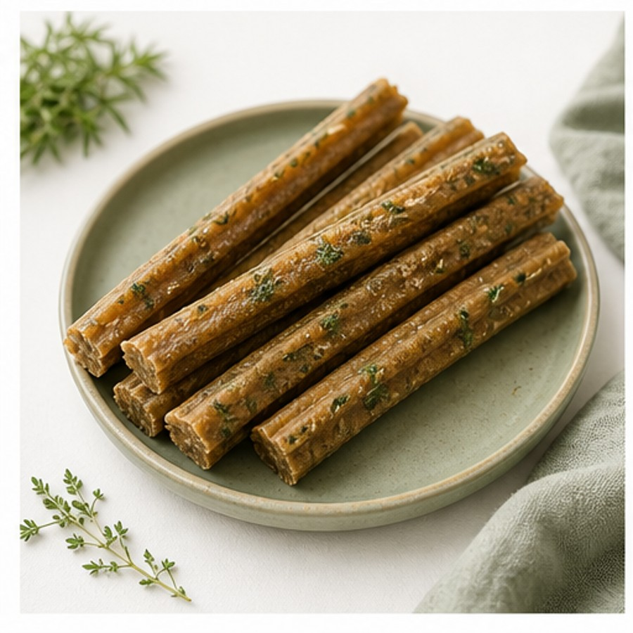
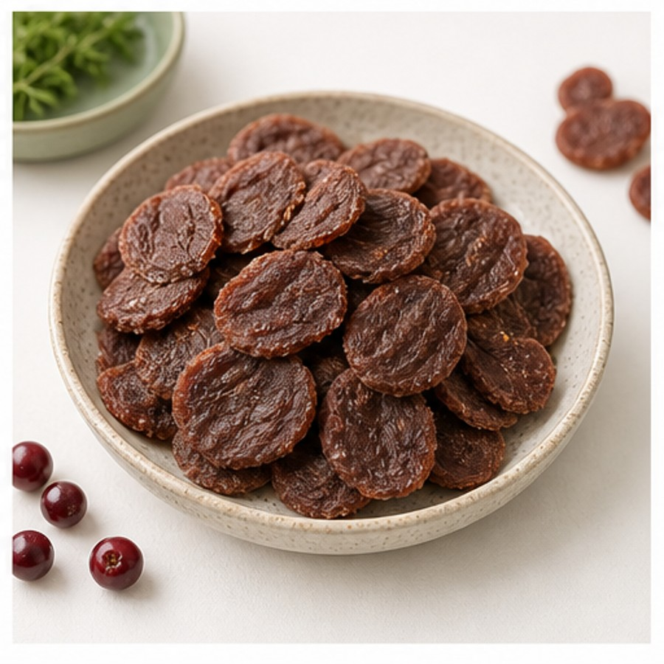
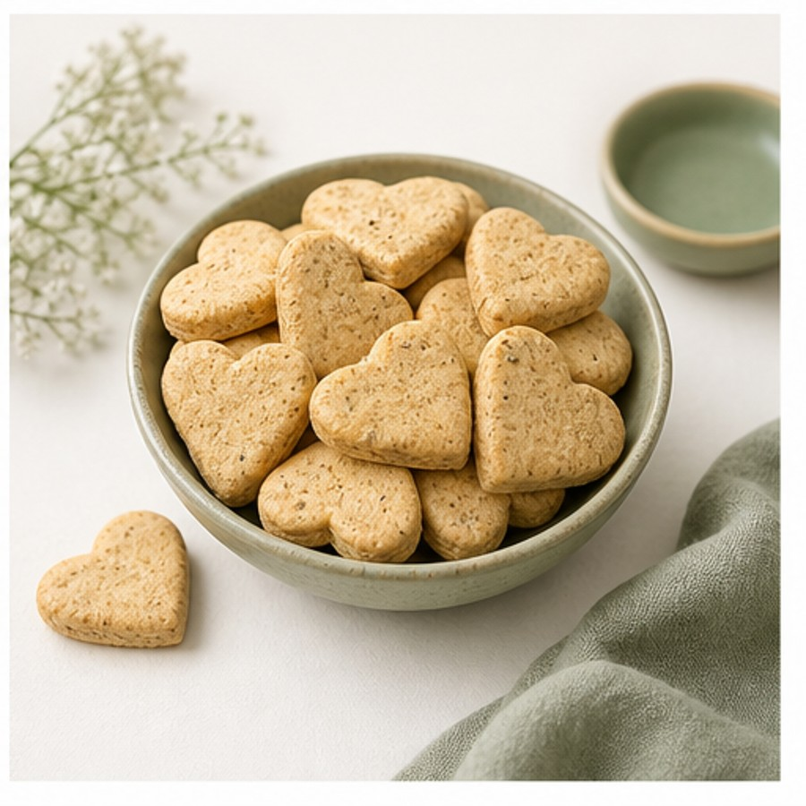
SKU PORTFOLIO
首轮策略
6 款 SKU 覆盖日常奖励的四个高频场景
少 SKU 覆盖高频场景
原切鸡胸肉条
冻干鸡肉方粒
三文鱼训练小粒
¥39
80g / 袋
¥49
60g / 罐
¥42
70g / 袋
犬猫通用训练奖励与高蛋白补充
犬猫通用挑嘴拌粮与敏感口味
犬用为主外出训练和嗅闻游戏
基础肉源
拌粮加餐
训练奖励
草本洁齿咀嚼棒
鸭肉圆片
羊奶酪酥心饼
¥36
8 支 / 袋
¥45
75g / 袋
¥32
90g / 盒
犬用饭后咀嚼清爽
犬猫通用换口味和日常陪伴
犬用居家互动奖励
功能补充
温和风味
高频复购
Source: 岚禾小食产品列表与商品图片
05 / 13
Notes:
首轮货盘不追求 SKU 数量，而是用少量商品覆盖高频场景。鸡胸肉条、冻干鸡肉、三文鱼训练小粒、洁齿咀嚼棒、鸭肉圆片和羊奶酪酥心饼，分别对应基础肉源、拌粮加餐、训练奖励、功能补充、换口味和居家互动。这样的货盘结构适合门店和社群先做组合试销，再根据反馈决定扩品。

Slide 6
SALES STRUCTURE
热销结构显示“互动奖励”与“基础肉源”最先跑出
羊奶酪酥心饼
1,424
前三名说明：先推高频场景
原切鸡胸肉条
1,286
羊奶酪、鸡胸肉条和三文鱼训练小粒占据前三，说明训练、互动与基础肉源是首批渠道的主推组合。
三文鱼训练小粒
1,180
冻干鸡肉方粒
932
草本洁齿咀嚼棒
856
鸭肉圆片
764
3 个主推款启动试销
排序来自网站商品月销样本，用于首轮招商试点判断。
0
350
700
1,050
1,424
Source: 岚禾小食商品列表月销字段
06 / 13
Notes:
从现有月销样本看，羊奶酪酥心饼、原切鸡胸肉条和三文鱼训练小粒占据前三。这个排序说明，居家互动、犬猫通用基础肉源和训练奖励，是首批渠道最值得优先测试的三个方向。换句话说，招商初期不需要平均用力，而应先把最容易被理解和复购的组合跑出来。

Slide 7
COMMERCE LOOP
网站已经能演示从种草到订单沉淀的完整闭环
渠道合作不只依赖线下铺货，线上页面已具备承接内容流量和订单验证的基础能力。
动作推进：浏览商品 → 筛选决策 → 加入购物车 → 结算地址 → 订单沉淀
01
02
03
04
05
商品展示
筛选决策
购物车
结算地址
订单沉淀
热销榜、详情页、产品标签把卖点前置。
宠物分类和食品分类帮助家长缩短选择。
数量、合计和组合让试销结果可统计。
会员地址簿和默认地址支撑重复下单。
本地订单与后台经营数据进入复盘。
输出：产品标签
输出：分类路径
输出：商品组合
输出：会员资产
输出：经营数据
结果：页面承接内容流量，后台承接试点数据，渠道合作从“凭感觉卖”变成“可复盘卖”
Source: 岚禾小食网站功能与本地代码摘要
07 / 13
Notes:
岚禾小食的网站已经能演示从种草到订单沉淀的基础闭环。商品展示负责承接兴趣，筛选帮助用户决策，购物车记录组合，结算地址沉淀会员资产，订单后台进入经营复盘。对渠道合作来说，这意味着线上页面不是展示橱窗，而是可以承接试点流量和验证销售结果的工具。

Slide 8
OPERATING DASHBOARD
后台让渠道试点可以被看见、被复盘
招商早期最怕“卖了多少说不清”，而后台已经具备订单、商品、销售聚合和上架能力。
演示总收入
订单数
商品件数
演示客单价
¥434
3
11
¥145
单
件
3 个订单样本合计
可追踪状态与明细
可判断组合购买
约等于收入除以订单数
后台能力把试点变成可复制经营动作
不是只记录订单，而是把商品、销售排序和上架字段统一沉淀。
销售聚合：按商品收入排序生成 TOP 榜
商品管理：新增 SKU 与图片标签字段
复盘指标：订单、件数、客单价同步查看
Source: 岚禾小食后台演示订单与本地代码摘要
08 / 13
Notes:
招商早期最怕的是卖了多少说不清，而后台能力能把试点变得可见。演示数据里有 3 个订单样本，合计收入 434 元，商品件数 11 件，客单价约 145 元。更重要的是，后台还支持商品管理和销售聚合，这让渠道试点可以复盘热销款、组合购买和后续补货节奏。

Slide 9
CHANNEL MODEL
首轮招商优先选择五类轻量渠道
岚禾小食适合先从低库存、强信任、可内容化渠道进入，而不是一开始追求重分销。
宠物门店寄售
社群团购
内容电商
区域代理
异业联名
用热销款和试吃装降低首次铺货压力。
以训练奖励和互动零食切入高频复购。
用成分透明、低温慢制和宠物场景做卖点。
用轻货盘和后台数据跑本地样板。
宠物摄影、咖啡、寄养场景共创礼包。
门店样板
团购爆品
短视频种草
区域复盘
场景礼包
适合：社区店、宠物医院旁店
适合：宠物社群、宝妈团长
适合：达人号、垂类店播
适合：本地渠道整合者
适合：宠物生活方式空间
首轮目标不是铺得广，而是用轻渠道跑出可展示的商品反馈、复购数据和导购话术
Source: 招商渠道模型建议，基于产品货盘与电商闭环能力
09 / 13
Notes:
首轮招商建议优先选择轻量渠道，而不是一开始追求重分销。宠物门店寄售适合跑样板，社群团购适合做复购，内容电商适合放大卖点，区域代理适合整合本地资源，异业联名适合共创礼包场景。这五类渠道的共同点是低库存、强信任、可内容化，比较适合天然宠物零食早期进入市场。

Slide 10
PARTNER CONVERSION
合作转化漏斗要把“兴趣”推进到“复购样板”
招商跟进不是发资料，而是设计一条从试样到复购数据的转化路径。
每一步都要有动作
01 线索沟通
确认渠道类型、客群、客单和现有宠物食品结构
试样包先给 2-3 个热销组合
漏斗目标
02 试样体验
试销
提供 2-3 个热销组合包，收集适口性反馈
铺货先控库存，再看动销
03 首批铺货
活动同时跑门店和内容
复购
以 6 SKU 中 3 个主推款启动，控制库存压力
用后台数据复盘客单和组合
04 活动转化
用真实反馈决定扩品和授权
门店试吃、社群团购、内容种草同步推动
05 复购样板
最终判断
是否扩品、补货、授权
复盘订单、客单价、热销组合，决定扩品和授权
Source: 招商转化路径设计，基于产品货盘与后台复盘能力
10 / 13
Notes:
招商跟进不是发一份资料就结束，而是要设计一条转化路径。先确认渠道类型和客群，再提供两到三个热销组合包，接着用 3 个主推款完成首批铺货，并通过门店、社群和内容活动推动销售。最后要复盘订单、客单价和热销组合，用数据决定是否扩品、补货或授权。

Slide 11
90-DAY LAUNCH
90 天启动计划：先跑样板，再扩渠道
招商启动期的关键不是铺得多，而是跑出可复制的商品组合、话术和数据样板。
准备样品包和统一话术
90 天后要留下什么
0-15 天
交付物：素材包
确认合作对象，准备样品包、商品话术与图片素材。
不是一次活动，而是一套可复制模板。
热销商品组合
16-30 天
首批渠道试样
记录适口性、客单价和反馈问题，筛出可推组合。
交付物：反馈表
导购统一话术
31-60 天
上线门店和社群活动
订单和复购数据
跟踪热销款、组合购买和复购意向，验证主推款。
交付物：动销榜
合作政策样板
61-90 天
形成区域样板包
复盘数据，决定扩品、补货节奏和下一批渠道。
交付物：样板包
下一步：复制到更多渠道
Source: 招商启动计划建议
11 / 13
Notes:
90 天启动期的关键不是铺得多，而是跑出可以复制的样板。前 15 天准备对象、样品包、话术和图片素材；第 16 到 30 天做试样并记录适口性和反馈；第 31 到 60 天上线门店和社群活动；第 61 到 90 天复盘数据并形成区域样板包。这样沉淀下来的不是一次活动，而是下一批渠道可以直接复用的方法。

Slide 12
COOPERATION PACKAGE
合作包要把支持政策和渠道责任讲清楚
一份好招商 PPT 最后必须把“品牌给什么、渠道做什么、怎么衡量”变成清晰表格。
推荐路径
试销包
标准合作包
区域样板包
合作维度
门店 / 社群试水
稳定渠道复制
代理与区域扩张
适合对象
宠物门店、社群团购想低成本试水的渠道
有稳定客流和复购场景愿意做月度复盘的渠道
本地渠道整合者具备样板门店和社群矩阵
样品、图文素材基础培训
主推货盘、活动方案后台数据模板
区域物料、联名方案复购模型
品牌提供
反馈适口性记录首批销售
完成首批铺货每月提交复盘
负责样板门店搭建社群矩阵
渠道责任
衡量方式
适口性反馈 + 首批订单
动销、客单价、补货节奏
区域复购、扩品和授权
Source: 招商合作政策建议
12 / 13
Notes:
合作包必须把品牌给什么、渠道做什么、怎么衡量讲清楚。试销包适合门店和社群低成本试水，标准合作包适合稳定渠道做月度复盘，区域样板包适合代理跑本地矩阵。推荐先以标准合作包作为主路径，因为它既能承接主推货盘和活动方案，也能把后台数据模板纳入日常复盘。

Slide 13
LH
岚禾小食
Natural Pet Treats
下一步
用 3 个试点验证一套可复制招商模型
首轮招商目标应聚焦少量高质量试点，用真实商品反馈和订单数据反推渠道扩张。
1 家宠物门店
1 个社群团购
1 个内容电商账号
开放首批合作伙伴沟通
主推：羊奶酪酥心饼 · 原切鸡胸肉条 · 三文鱼训练小粒
Lanhe Natural Pet Treats · Investment Partnership Deck
13 / 13
Notes:
下一步建议用 3 个试点验证一套可复制招商模型。选择 1 家宠物门店、1 个社群团购和 1 个内容电商账号，以羊奶酪酥心饼、原切鸡胸肉条和三文鱼训练小粒作为主推组合。用 90 天沉淀热销组合、导购话术、复购数据和合作政策，再决定是否扩展更多渠道。

